Slide 1

Lógica de Programación y Laboratorio
Sesión 3
Sebastian Montoya Villada

Slide 2










Contenido
Resolver encuesta de nivelación con la asignatura
Familiarizar a los estudiantes con la plataforma Logicode y su módulo MindCode, utilizando cuestionarios nivelatorios para evaluar sus habilidades en lógica y matemáticas.

Slide 3
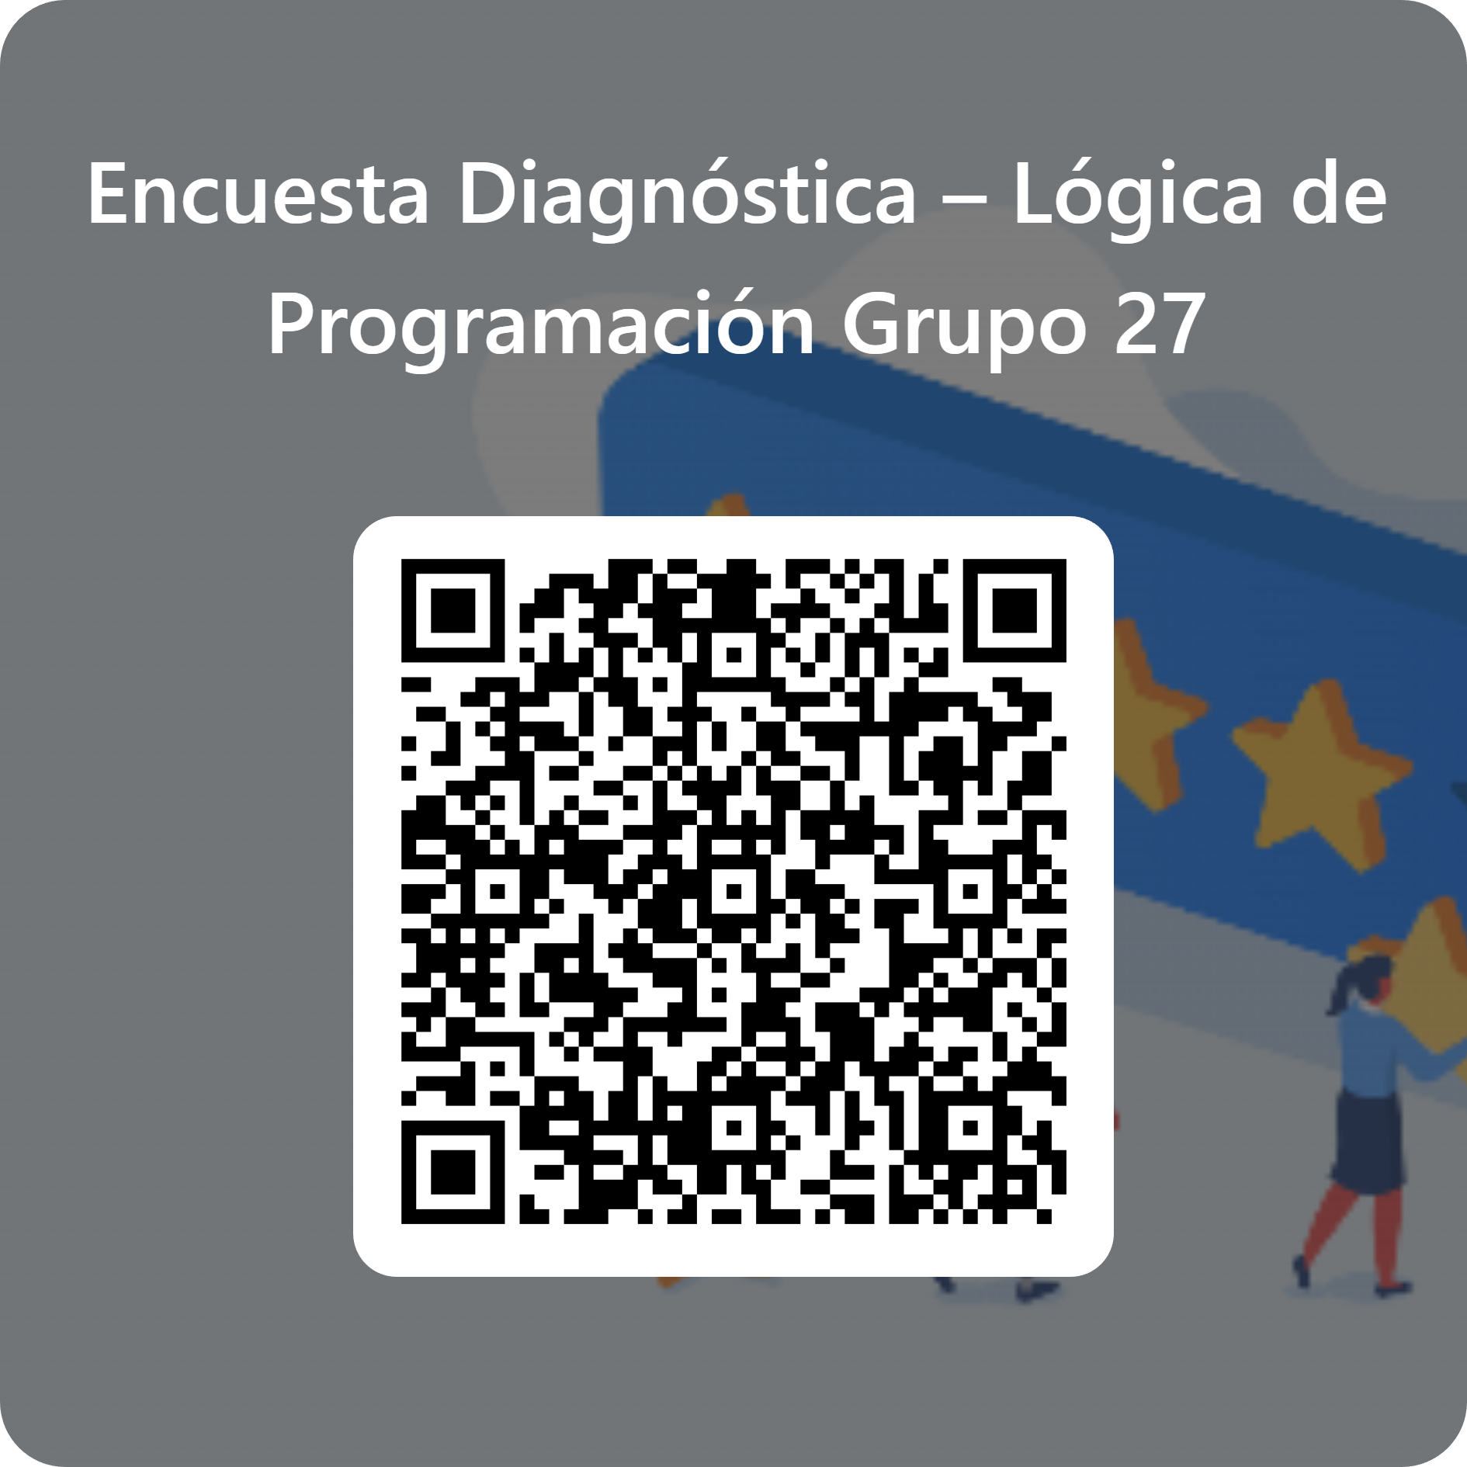
Resolvamos la siguiente encuesta de caracterización
Notes:
Mostrar ejemplo colab

Slide 4
Actividad nro 1. Prueba de Nivelatorio en MindCode
Los estudiantes ingresarán a MindCode y resolverán los cuestionarios:
Cuestionario | Habilidad Evaluada
Test de Estilo de Aprendizaje | Determinar cómo aprenden mejor
Razonamiento Lógico | Patrones, secuencias y lógica matemática
Conceptos Matemáticos | Operaciones matemáticas y lógica numérica
Comprensión Lectora | Interpretación de problemas y análisis de texto
Quiz #1 | Resumen y refuerzo
Notes:
Mostrar ejemplo colab

Slide 5
Actividad 2: Primeros Algoritmos en Logicode
Objetivo: Aplicar la lógica y la interpretación de problemas resolviendo ejercicios en Logicode.
Comandos básicos en Logicode
Comando | Función
lea | Captura datos de entrada
imprima | Muestra datos en pantalla
si - entonces - finsi | Estructura condicional
mientras - finmientras | Estructura repetitiva
Notes:
Mostrar ejemplo colab

Slide 6
Consideraciones iniciales
Sumaremos dos números en lenguaje de pseudocódigo
1. ¿Por qué es necesario declarar una clase? En Logicode, como en Java, el código debe estar dentro de una clase. La clase es la estructura principal que encapsula todas las funciones y datos.
publico clase Ejemplo
¿Qué es el método principal()? Este método es el punto de entrada del programa. En Logicode y Java, sin este método, el programa no puede ejecutarse.
publico estático vacio principal()
Notes:
Mostrar ejemplo colab

Slide 7
publico → Indica que el método es accesible en toda la clase. estático → Permite ejecutar el método sin necesidad de crear un objeto de la clase. vacío → Significa que el método no devuelve ningún valor.
Declaración de variables
Las variables num1, num2 y suma son de tipo entero y se utilizan para almacenar los números ingresados y su suma.
entero num1, num2, suma
Notes:
Mostrar ejemplo colab

Slide 8
Entrada de datos
lea permite ingresar valores desde el teclado. Es importante leer cada variable por separado y en el orden en que se van a usar.
lea num1
lea num2
Operación matemática
Aquí se realiza la suma de los dos valores ingresados y se guarda en la variable suma.
suma = num1 + num2
Notes:
Mostrar ejemplo colab

Slide 9
Salida de datos
imprima muestra en pantalla el resultado de la suma con un mensaje explicativo.
imprima("La suma es:", suma)
Cierre del programa
Estos comandos cierran correctamente el método principal() y la clase Ejemplo.
finprincipal
finclase
Notes:
Mostrar ejemplo colab

Slide 10
Resolvamos un ejercicio en logicode..
Notes:
Mostrar ejemplo colab

Slide 11



¡MUCHAS GRACIAS!

